Slide 1

Banco de Dados – C07
Felipe Tagawa Reis
Procedures Functions

Slide 2

Procedures
Procedures são blocos de código SQL que podem ser armazenados no banco de dados e executados quando necessário. De forma geral, executam comandos, modificam dados, mas não retornam valores diretamente.
Prioriza consistência e segurança, na medida em que uma funcionalidade seja utilizada em diferentes lugares, a manutenção é facilitada e sua centralização evita a chance de erros.

Slide 3
Procedures
Procedures são blocos de código SQL que podem ser armazenados no banco de dados e executados quando necessário. De forma geral, executam comandos, modificam dados, mas não retornam valores diretamente.
Prioriza consistência e segurança, na medida em que uma funcionalidade seja utilizada em diferentes lugares, a manutenção é facilitada e sua centralização evita a chance de erros.
Desvantagem: Requer maior processamento por parte do servidor.

Slide 4
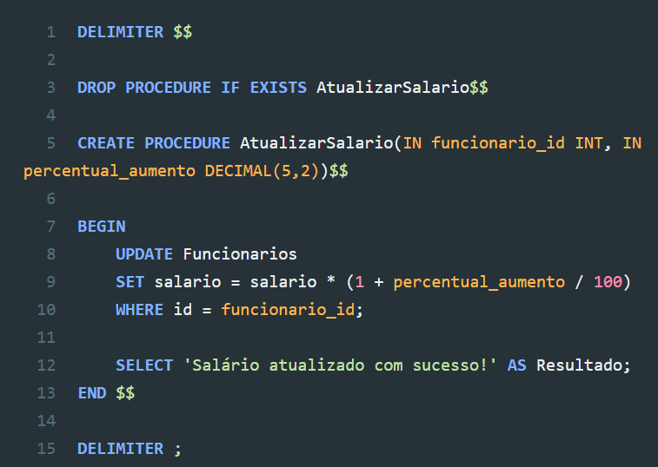
Delimita início e fim de blocos de Código (‘$$’ no lugar de ‘;’)
Procedures

Slide 5
Delimita início e fim de blocos de Código (‘$$’ no lugar de ‘;’)
Procedures
Criação da Procedure

Slide 6
Delimita início e fim de blocos de Código (‘$$’ no lugar de ‘;’)
Procedures
Criação da Procedure
Parâmetros

Slide 7
Delimita início e fim de blocos de Código (‘$$’ no lugar de ‘;’)
Procedures
Criação da Procedure
Início do Corpo
Parâmetros

Slide 8
Delimita início e fim de blocos de Código (‘$$’ no lugar de ‘;’)
Procedures
Criação da Procedure
Início do Corpo
Parâmetros
Corpo

Slide 9
Delimita início e fim de blocos de Código (‘$$’ no lugar de ‘;’)
Procedures
Criação da Procedure
Início do Corpo
Parâmetros
Corpo
Finaliza toda a Procedure

Slide 10
Delimita início e fim de blocos de Código (‘$$’ no lugar de ‘;’)
Procedures
Criação da Procedure
Início do Corpo
Parâmetros
Corpo
Finaliza toda a Procedure
Restaura o delimitador padrão para ‘;’

Slide 11
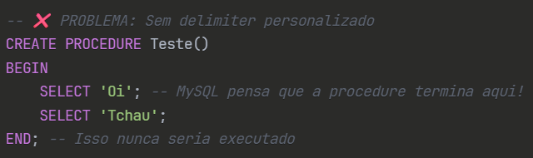
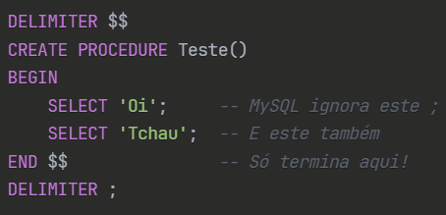
Procedures - Delimiter
Forma Incorreta
Forma Correta

Slide 12
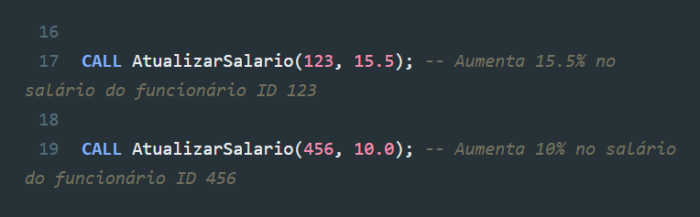
Procedures - Utilização
Chamando a Procedure

Slide 13

Procedures - Utilização
Chamando a Procedure
Apagando a Procedure

Slide 14
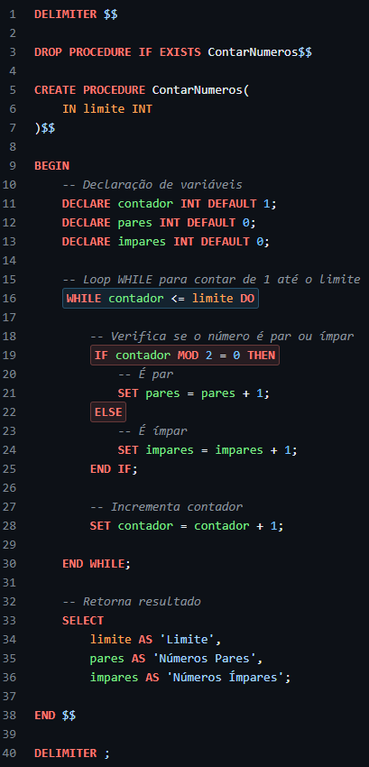
Procedures – While + IF

Slide 15
Functions
Functions são blocos de código SQL que podem ser armazenados no banco de dados e executados quando necessário. De forma geral, modificam dados, retornando valores diretamente.
Prioriza consistência e segurança, na medida em que uma funcionalidade seja utilizada em diferentes lugares, a manutenção é facilitada e sua centralização evita a chance de erros;
Não podem executar comandos como INSERT, UPDATE e DELETE diretamente (mais simples que Procedures)

Slide 16
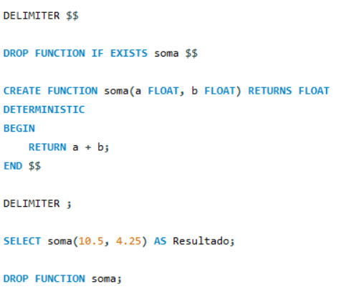
Functions
Aleatoriedade?
Tipo do Retorno
Chamando a Function

Slide 17
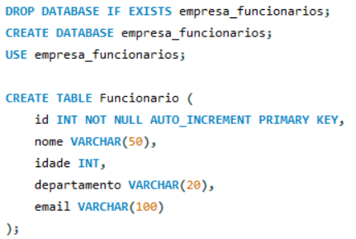
Exercício
id | nome | idade | departamento
1 | Carlos | 30 | rh
2 | Lucia | 27 | ti
3 | Bruno | 35 | adm
Crie uma Function criaEmailFuncionario para criar um email para cada funcionário no estilo: ‘nome@departamento.empresa.com’;
Crie uma Procedure insereFuncionario para fazer as inserções dos funcionários;
Use a função CONCAT() para gerar o email, colocando os atributos entre vírgulas.

Slide 18
AULA CONCLUÍDA!

